Slide 1
,,Młode drzewka”
Tradycyjny sad
ze Szkoły Podstawowej
im. Wojska Polskiego
w Wysokiej

Slide 2
Czym jest projekt Tradycyjny Sad?
Tradycyjny sad to ogólnopolski projekt edukacyjny mający na celu upowszechnienie wiedzy na temat starych odmian drzew owocowych, oraz informację o ich pielęgnacji. Promuje sadzenie starych odmian drzew owocowych.

Slide 3
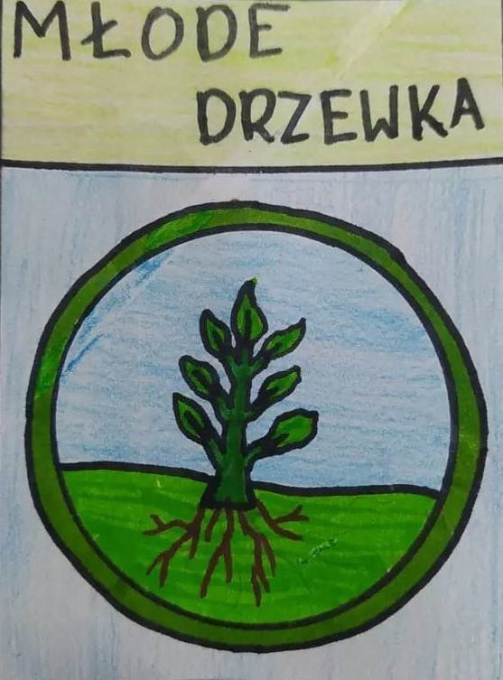
Nasze logo

Slide 4
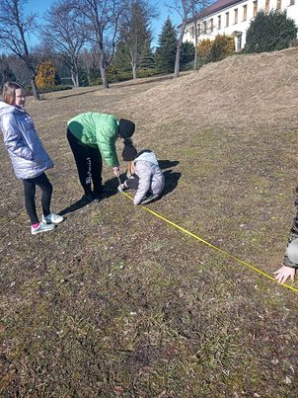
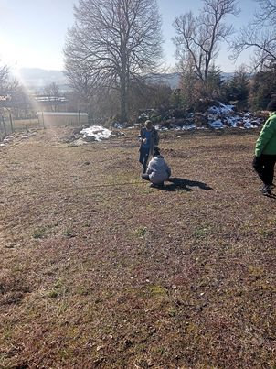
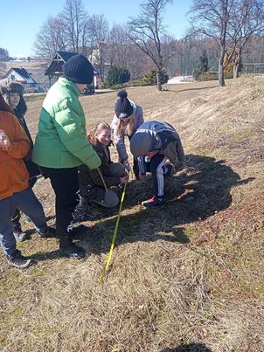
Plan powiększenia sadu

Slide 5
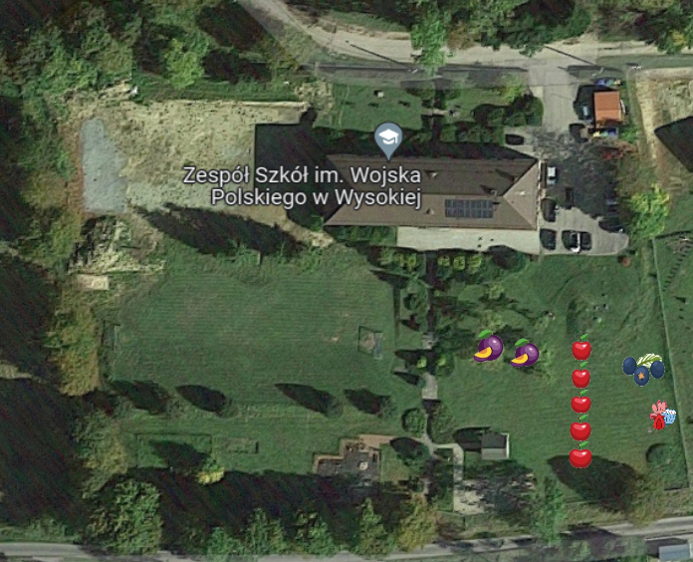
Jabłonie
Śliwa tarnina
Stare śliwy węgierki
Łąka kwiatowa

Slide 6
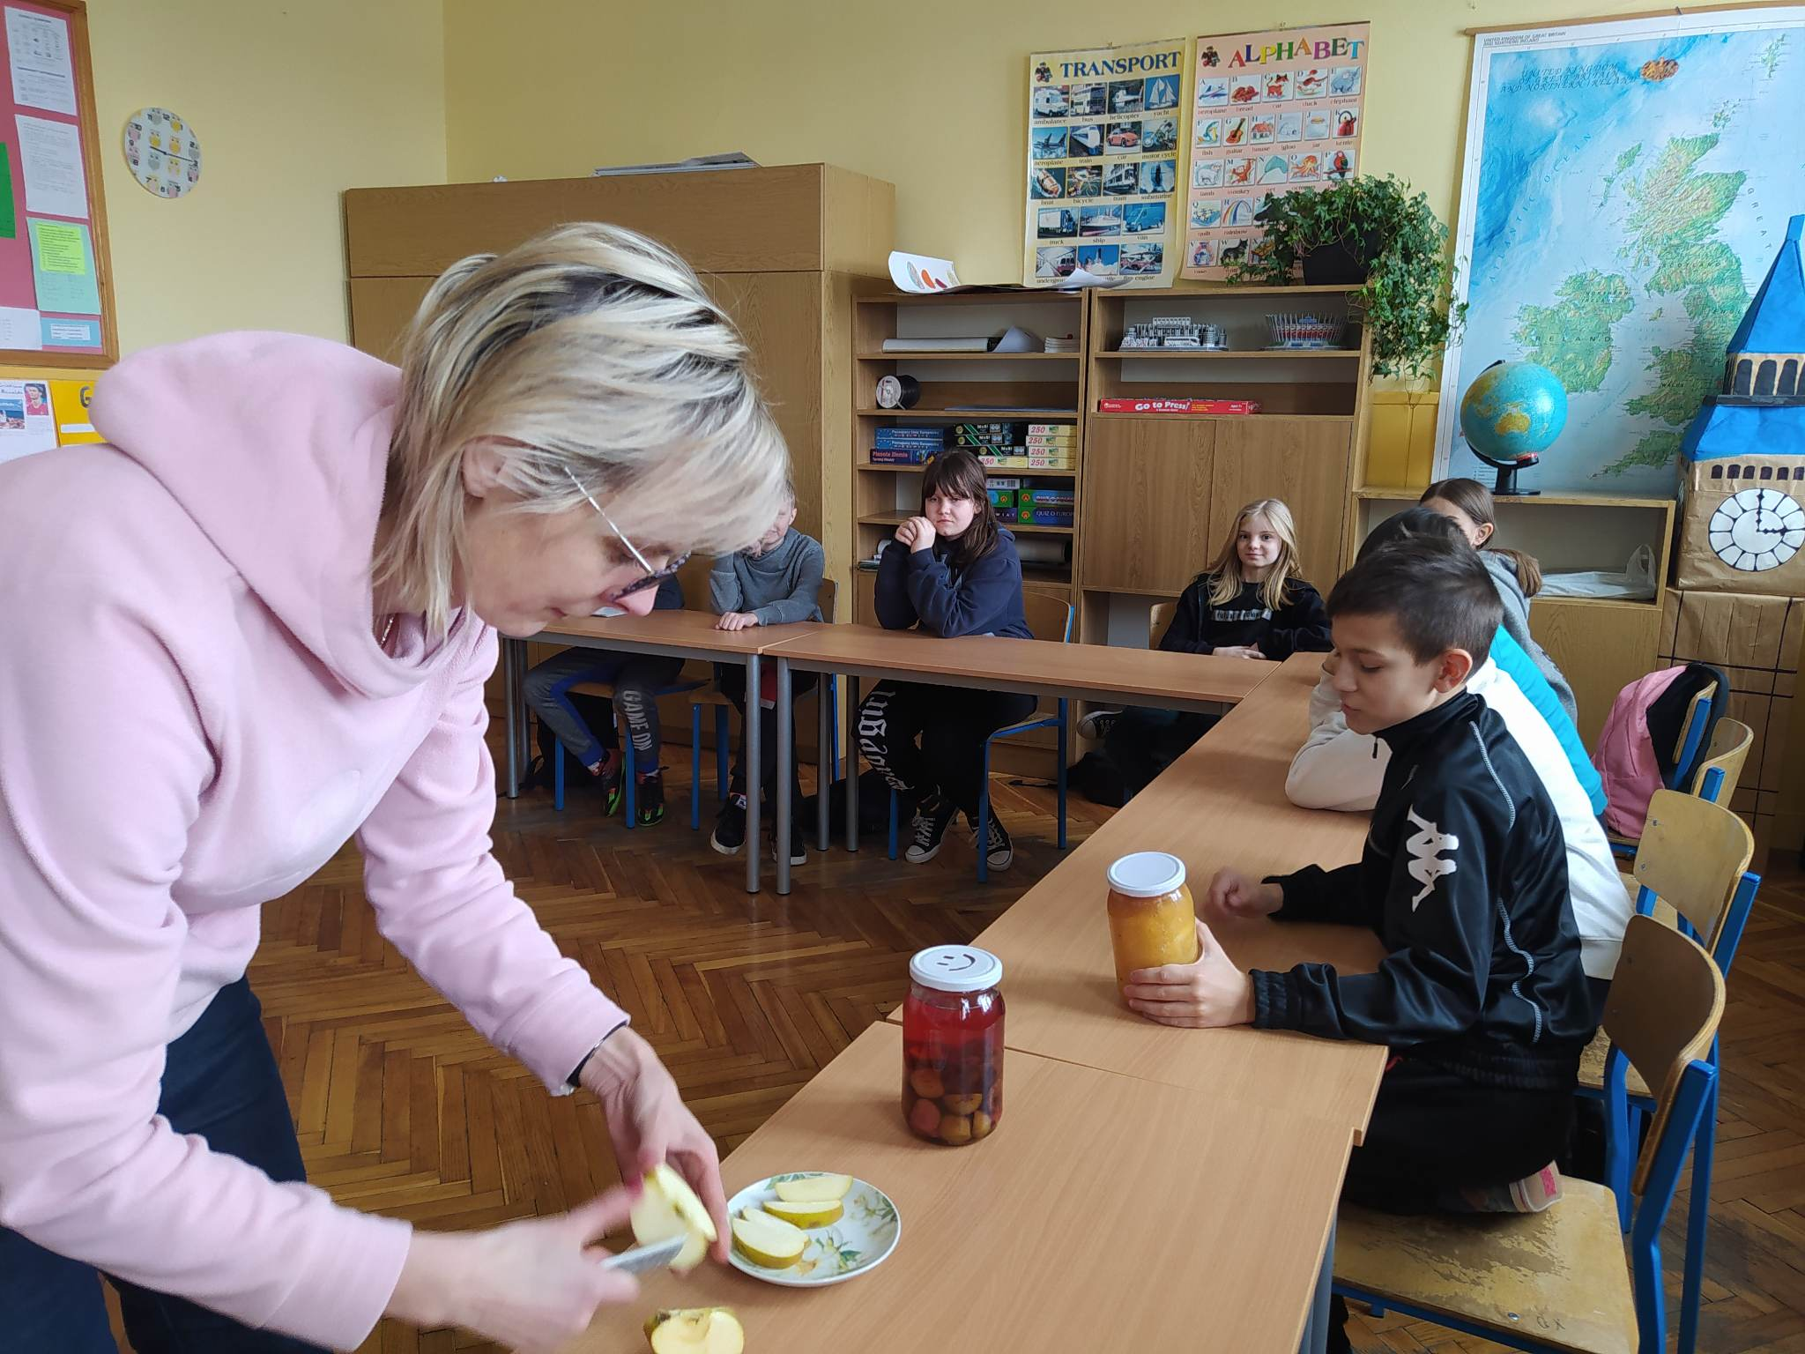
Wybieranie i degustacja jabłek
Wybraliśmy stare odmiany drzew jabłoniowych odpornych na mróz, choroby i szkodniki a także niewymagające dużej pielęgnacji. Są to jabłka deserowe które nadają się na kompoty, przetwory a także do schrupania.

Slide 7
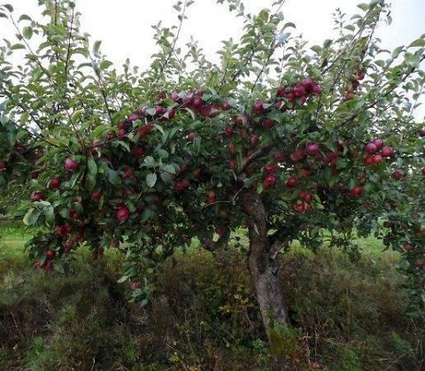
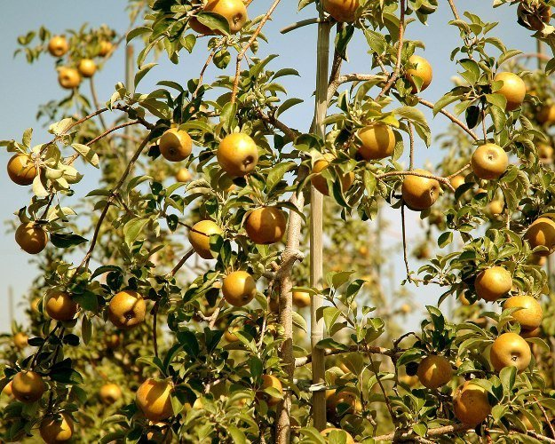
Rodzaje drzew które będą rosły w naszym sadzie
Malinówka oberlandzka
Królowa Renet

Slide 8
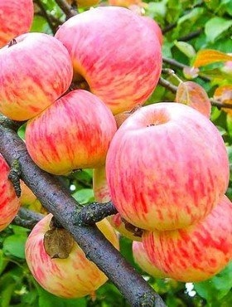
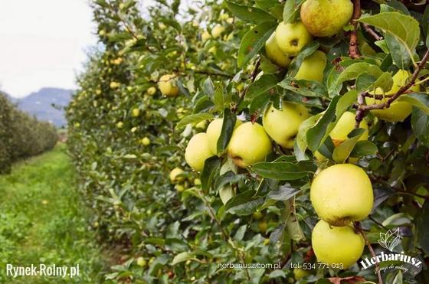
Kosztela
Jamse Grive

Slide 9
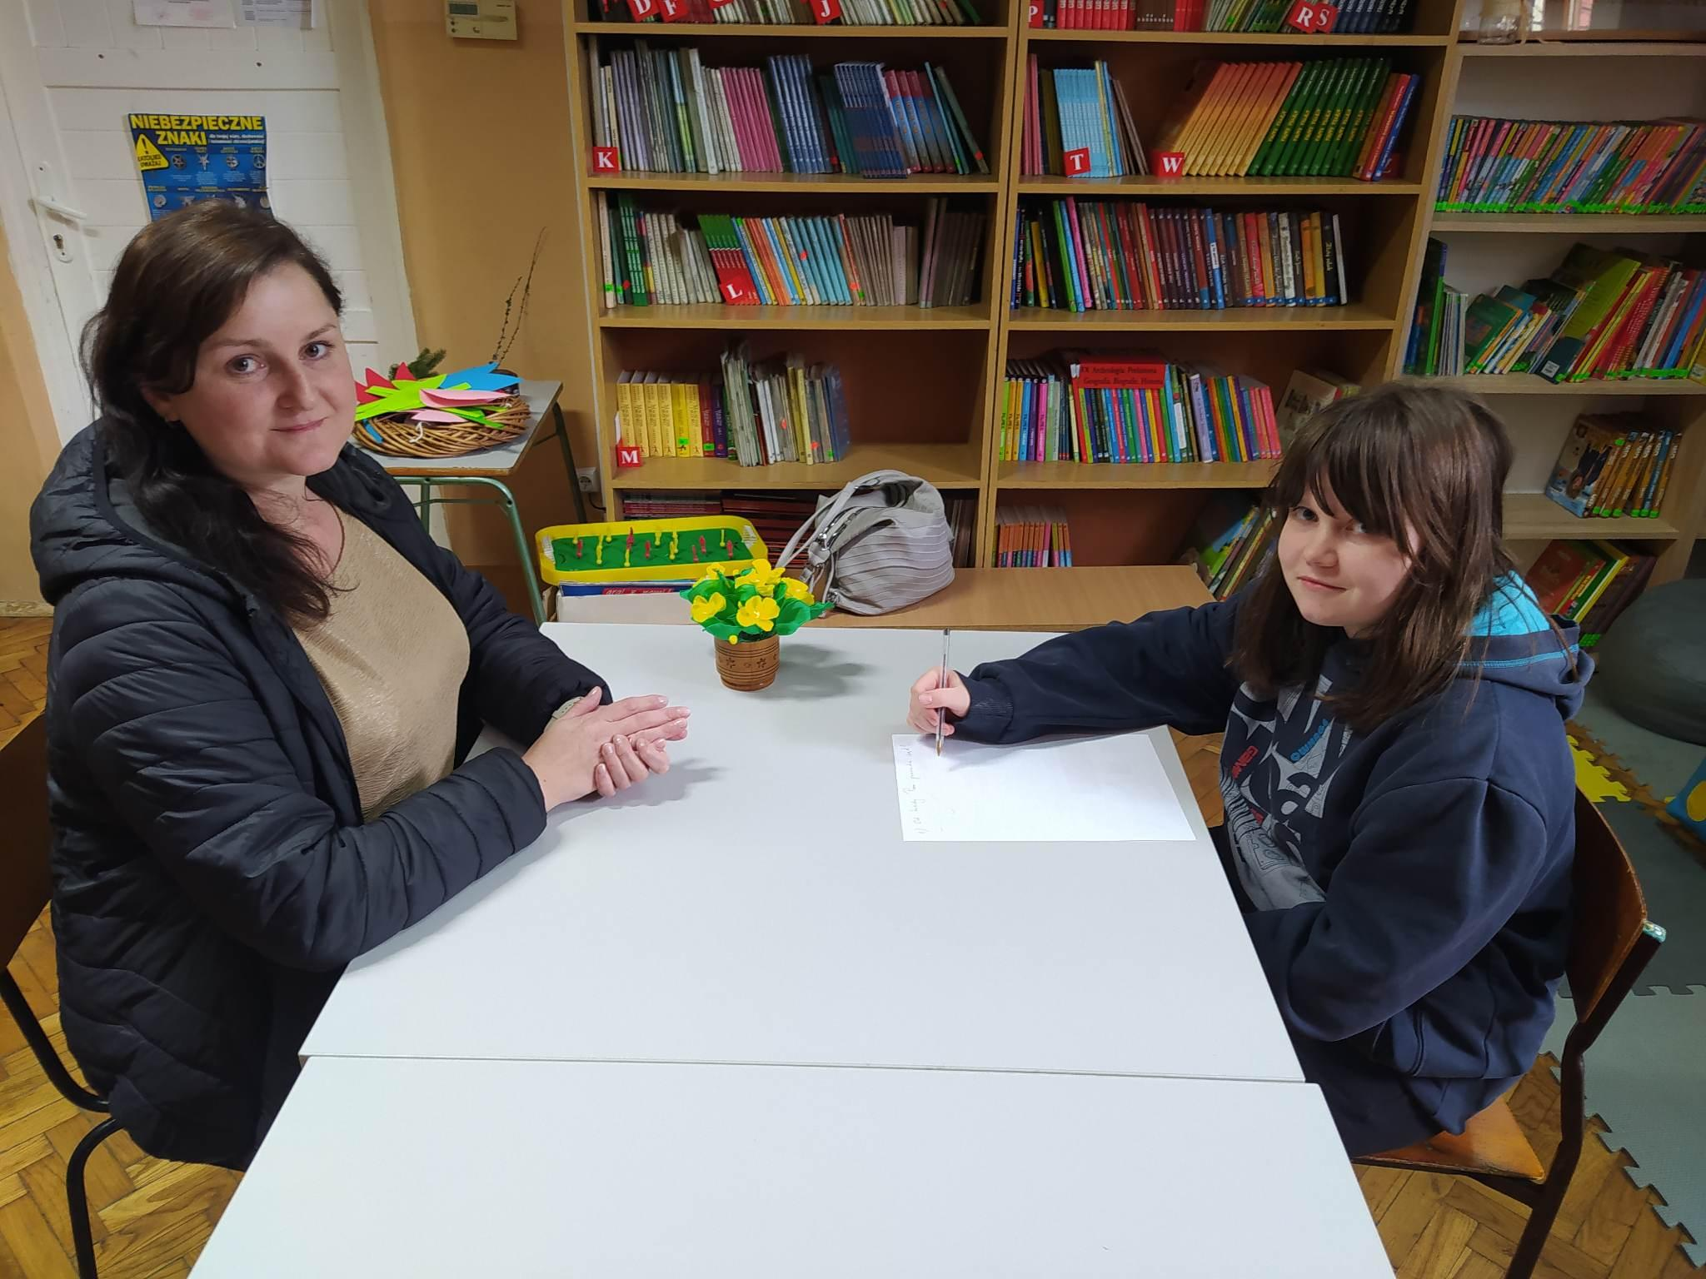
Dlaczego stare odmiany?
Nasza koleżanka Maja przeprowadziła wywiad z Panią Lucyną Tomczyk miłośnikiem ogrodu na temat sadu jaki posiada.

Slide 10
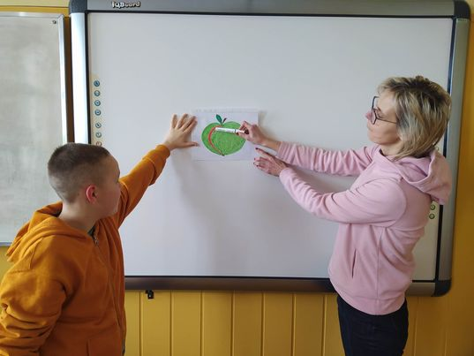
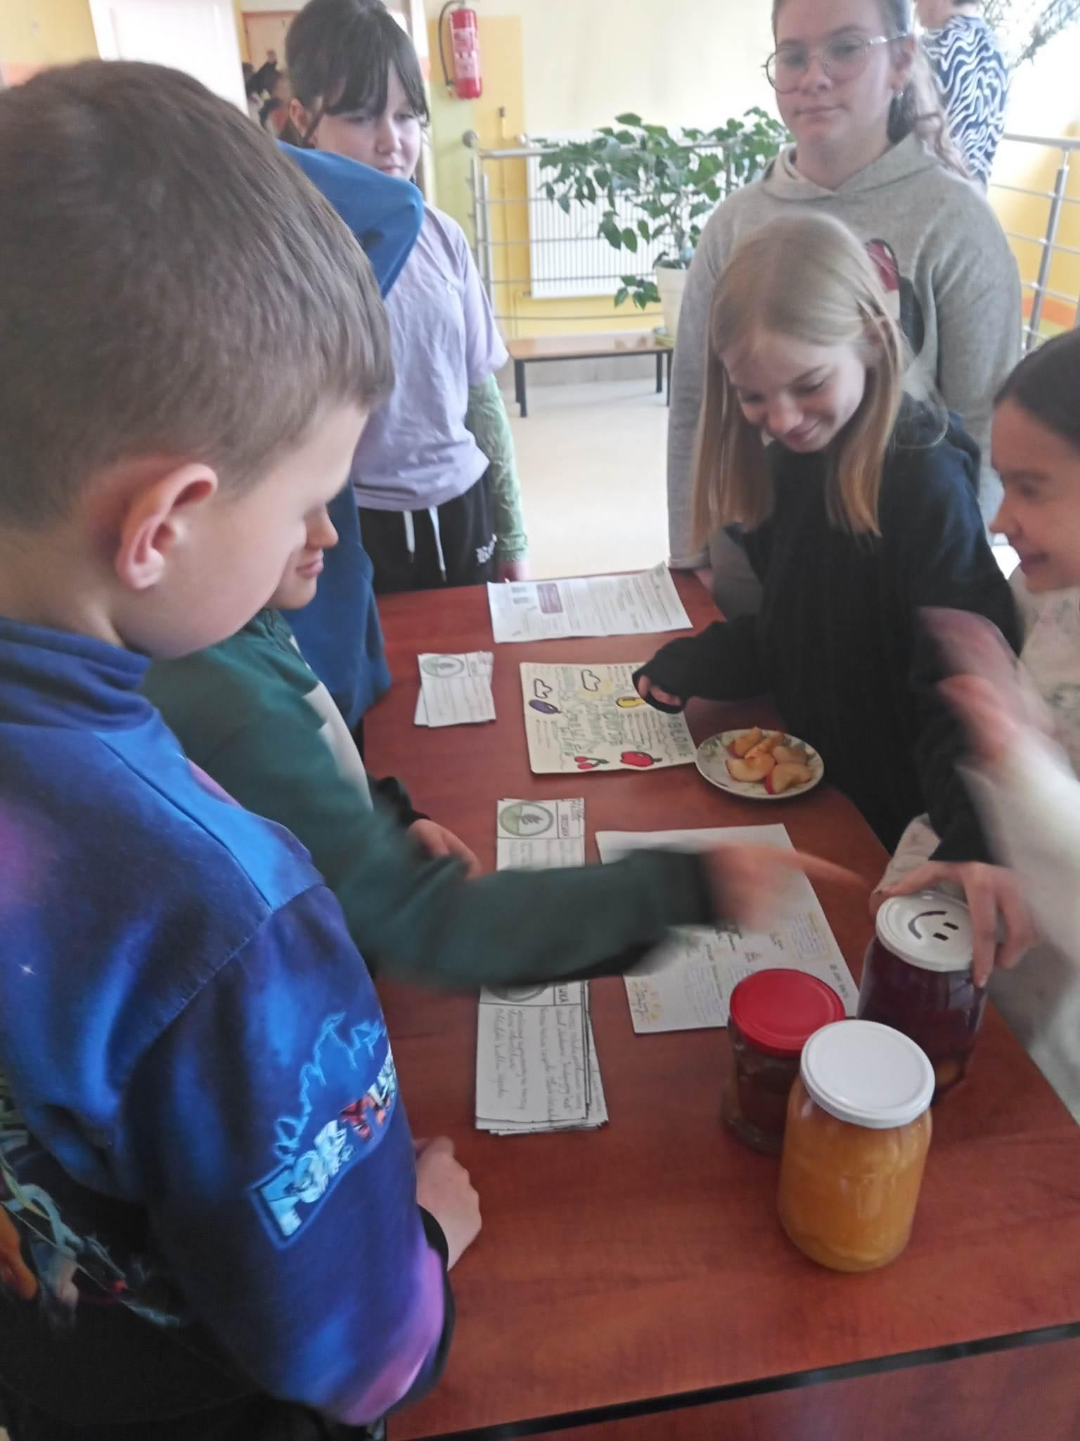
Zdobywanie wiedzy
Lekcja pt. “Kuszenie starym jabłkiem” przeprowadzona przez Panią Dorotą Hanus. Podczas lekcji dowiedzieliśmy my się wielu ciekawych rzeczy na temat tradycyjnego sadu i dodatkowo jakie przetwory można z nich zrobić.

Slide 11
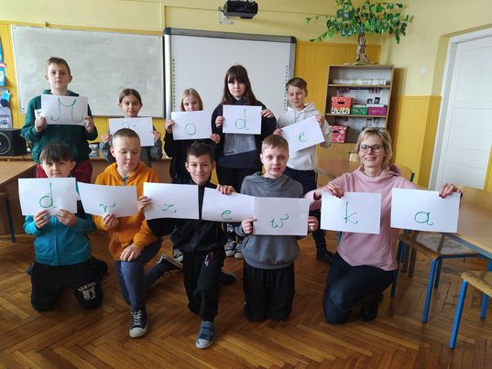
Uczestnicy projektu
Uczestnikami projektu są uczniowie klasy 5 wraz z opiekunem zespołu:
Rafał, Hubert, Aleksandra, Małgorzata, Helena, Dawid, Marcin, Patryk, Szymon, Maja oraz opiekun Pani Dorota
Nazwa naszego zespołu to:
Młode drzewka

Slide 12
Organizator konkursu

Slide 13
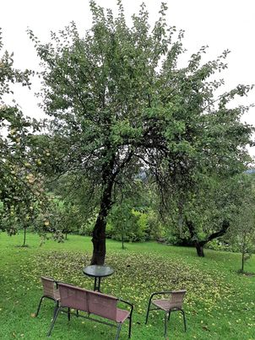
Zjedz jabłko albo dwa, jabłko zdrowie tobie da!
Zachęcamy wszystkich uczniów, nauczycieli, rodziców do zakładania tradycyjnych sadów w swoich domach.

Slide 14
Dziękujemy za uwagę :)

